Slide 1


CHÀO MỪNG QUÝ THẦY CÔ
VỀ DỰ GIỜ THĂM LỚP
Môn Toánlớp 1
Chủ đề 6: Các số từ 0 đến 10
Bài 2: Các số 6, 7, 8, 9, 10
(Tiết 3 )
(Bộ sách kết nối tri thức)
Giáo viên: Đào Thị Kim Liên
Lớp : 1A3
Trường: Tiểu học Hưng Đạo

Slide 2


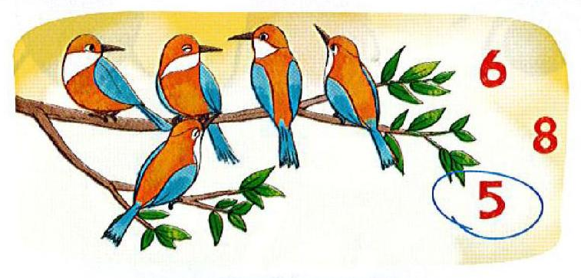

Slide 3
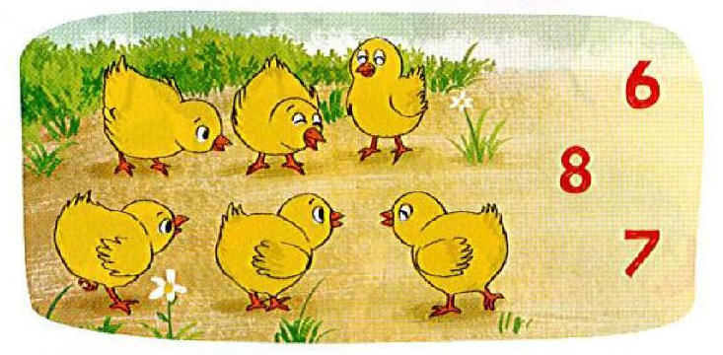

Slide 4
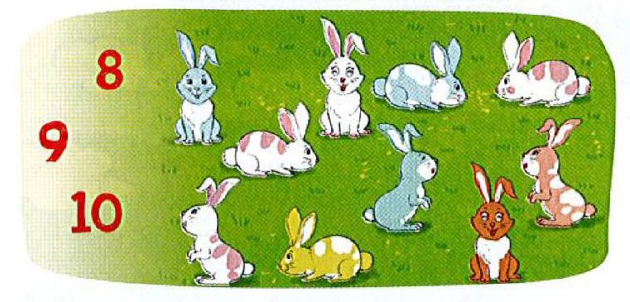

Slide 5
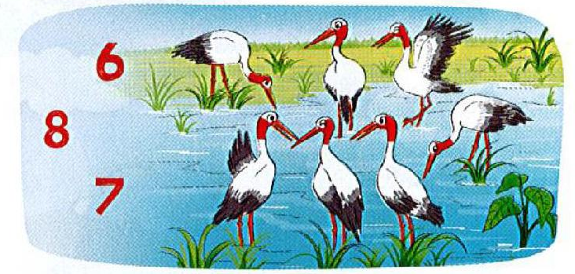

Slide 6
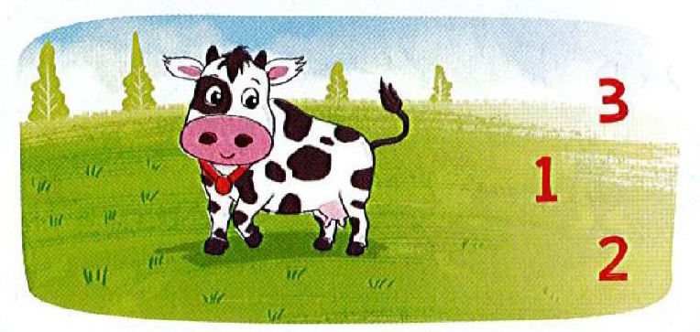

Slide 7
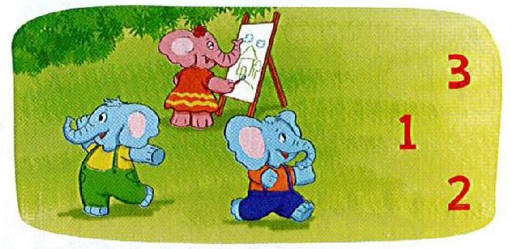

Slide 8
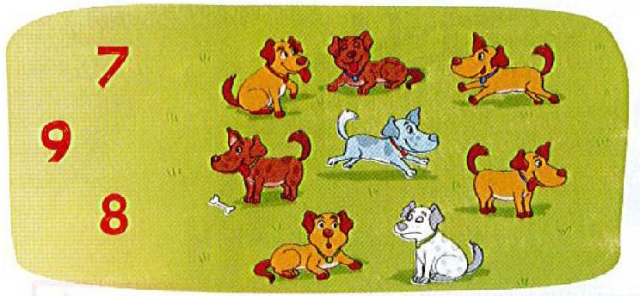

Slide 9
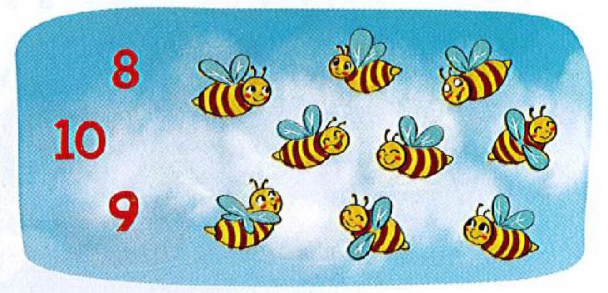

Slide 10

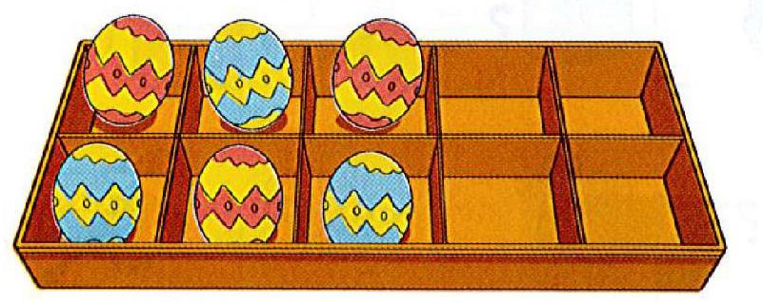
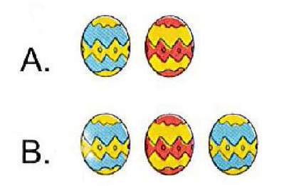
Chän c©u tr¶ lêi ®óng:
Cho thªm trøng vµo khay ®Ó trong khay cã 8 qu¶ trøng.

Slide 11

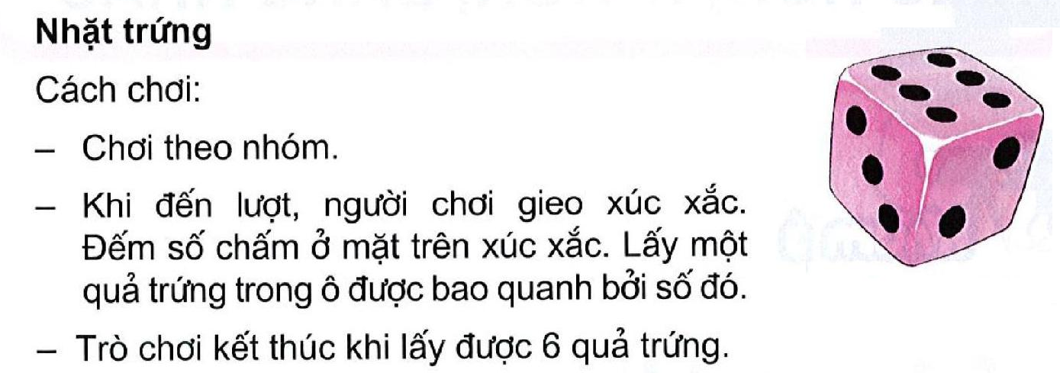

Slide 12
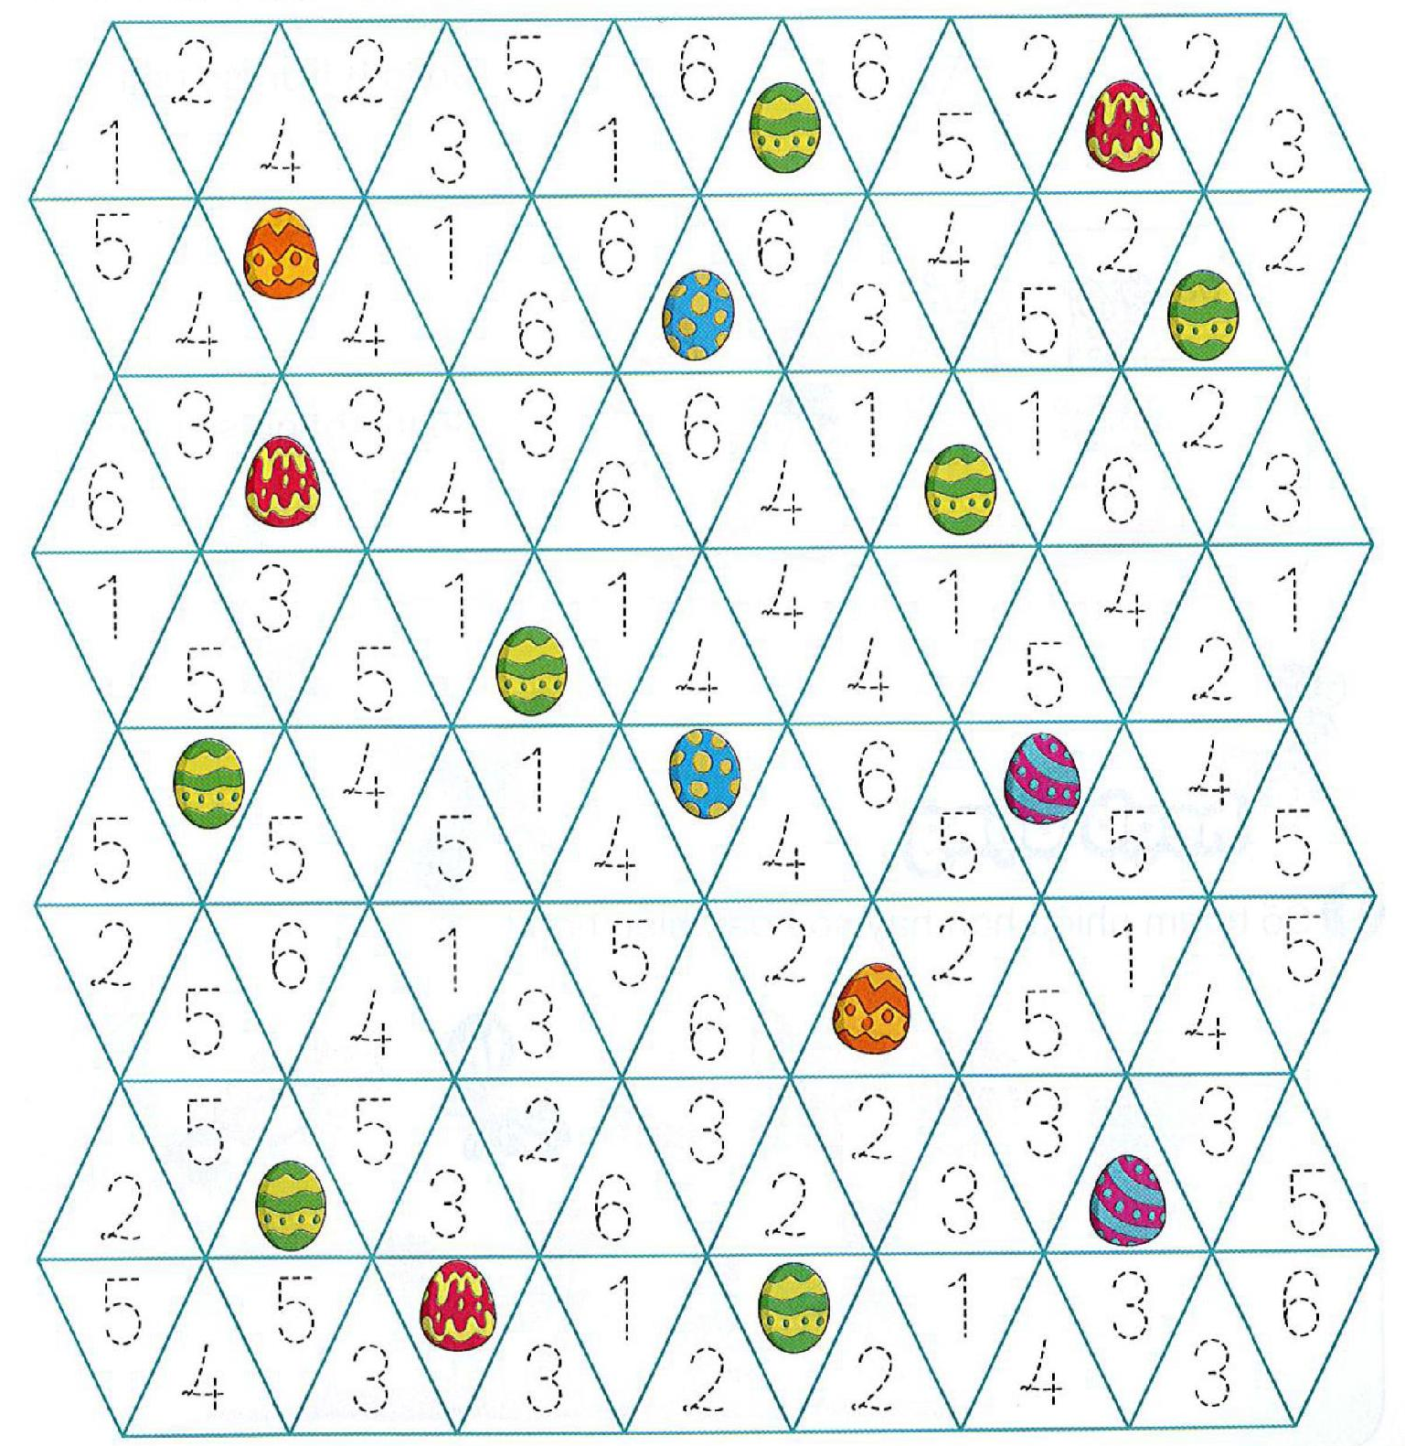

Slide 13

Vận dụng và trải nghiệm

